Slide 2
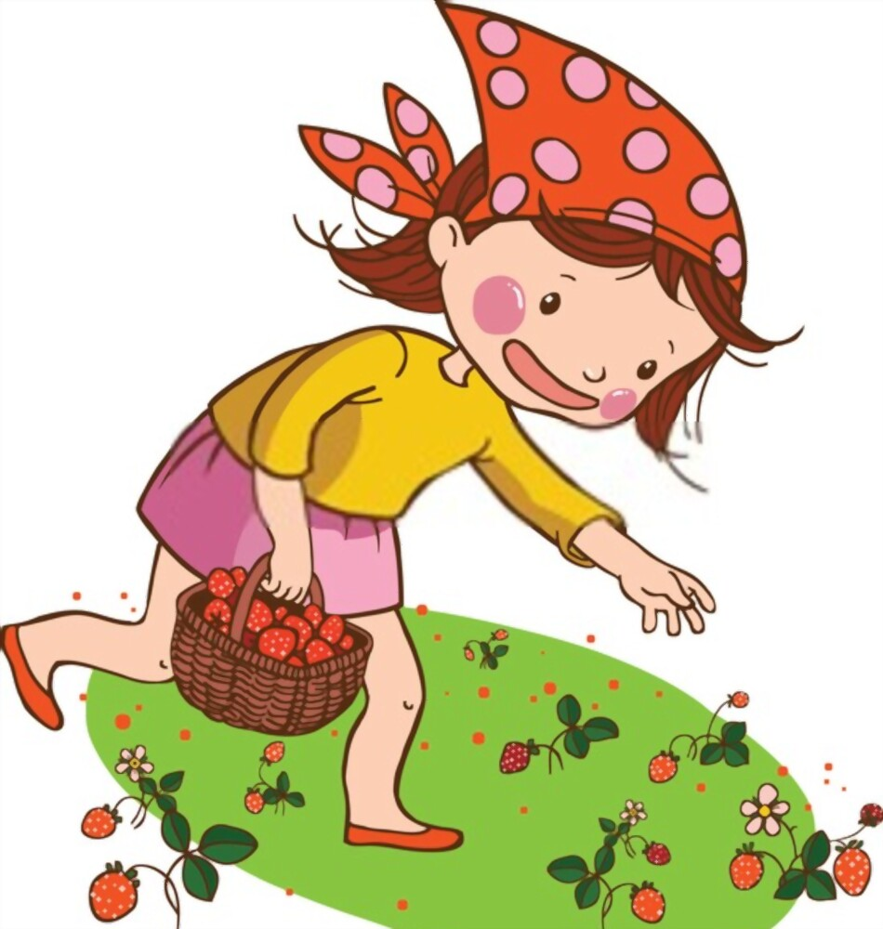
Notes:
Nhấn nút play để bắt đầu trò chơi.

Slide 3
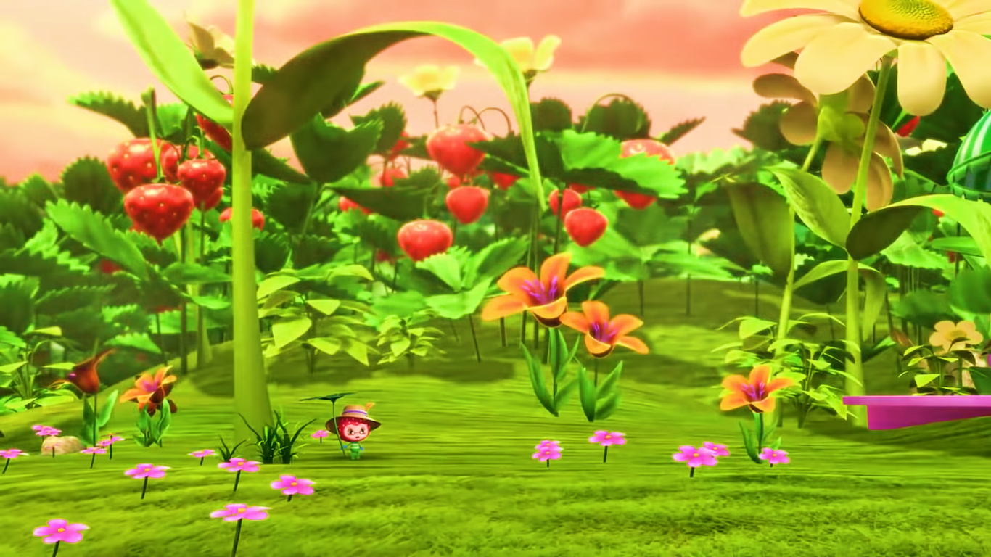
Tiếp tục bài học
2
1
3
4
5
Notes:
Nhấn theo thứ tự từ quả dâu số 1 -> 5.

Slide 4
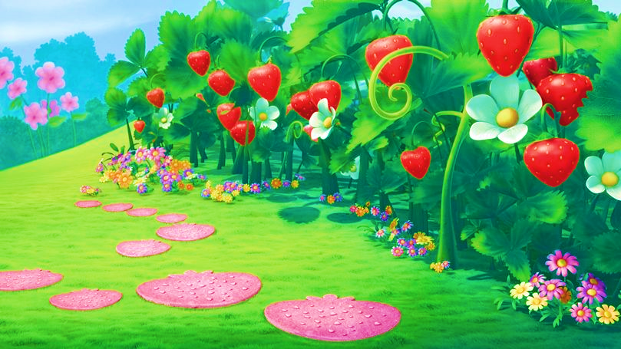
5x2=?
12:2=?
5x2=10
16:2=8
Notes:
Sau khi hiện kết quả sẽ xuất hiện mũi tên màu hồng. Nhấn vào mũi tên để quay về slide trò chơi.

Slide 5
20:2=10
6x2=12
6x2=?
20:2=?
Notes:
Sau khi hiện kết quả sẽ xuất hiện mũi tên màu hồng. Nhấn vào mũi tên để quay về slide trò chơi.

Slide 6
3x2=?
14:2=?
3x2=6
14:2=7
Notes:
Sau khi hiện kết quả sẽ xuất hiện mũi tên màu hồng. Nhấn vào mũi tên để quay về slide trò chơi.

Slide 7
2x2=4
8:2=?
2x2=?
8:2=4
Notes:
Sau khi hiện kết quả sẽ xuất hiện mũi tên màu hồng. Nhấn vào mũi tên để quay về slide trò chơi.

Slide 8
9x2=18
9x2=?
4:2=?
4:2=2
Notes:
Sau khi hiện kết quả sẽ xuất hiện mũi tên màu hồng. Nhấn vào mũi tên để quay về slide trò chơi.

Slide 9
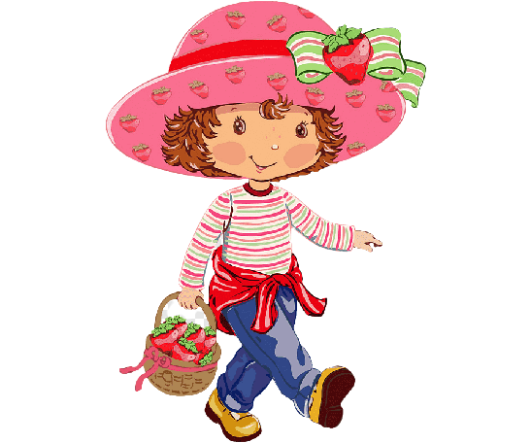
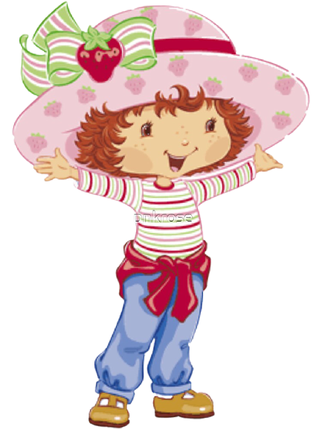
Notes:
Nhấn theo thứ tự từ quả dâu số 1 -> 5.

Slide 10
Thứ … ngày … tháng … năm …
Bài 4
Notes:
Hương Thảo: https://www.facebook.com/huongthaoGADT

Slide 11
Ôn tập bảng
nhân 2, chia 2

Slide 13
1. Số
a)
Thừa số | 2 | 2 | 2 | 2 | 2 | 2 | 2 | 2 | 2 | 2
Thừa số | 1 | 2 | 3 | 4 | 5 | 6 | 7 | 8 | 9 | 10
Tích | 2 | 4 | ? | ? | ? | ? | ? | ? | ? | 20
6
8
10
12
14
16
18
b)
Thừa số | 2 | 4 | 6 | 8 | 10 | 12 | 14 | 16 | 18 | 20
Thừa số | 2 | 2 | 2 | 2 | 2 | 2 | 2 | 2 | 2 | 2
Tích | 1 | 2 | ? | ? | ? | ? | ? | ? | ? | 10
3
4
5
6
7
8
9

Slide 14
Nêu các số còn thiếu
a)
+2
2
4
6
?
?
?
14
?
?
20
8
10
12
16
18
+2
b)
-2
20
18
16
?
?
10
?
?
?
2
14
12
8
6
4
-2

Slide 15
3. Số
Ta cần thực hiện phép tính nào trước?
Phép nhân
+ 9
21
X 6
12
?
2
?

Slide 16
4
Có 18 học sinh ngồi vào các bàn học, mỗi bàn 2 bạn. Hỏi có bao nhiêu bàn học như vậy?
Tóm tắt
Có : 18 học sinh
Mỗi bàn: 2 bạn
Số bàn học: ? bàn

Slide 17
4
Có 18 học sinh ngồi vào các bàn học, mỗi bàn 2 bạn. Hỏi có bao nhiêu bàn học như vậy?
Bài giải:
Có số bàn học là:
18 : 2 = 9 (bàn học)
Đáp án: 9 bàn

Slide 18
5
Trong ngày hội đấu vật đầu xuân có 10 cặp đô vật tham gia thi đấu. Hỏi có bao nhiêu đô vật tham gia thi đấu?
1 cặp là mấy người nhỉ?
2 người

Slide 19
5
Trong ngày hội đấu vật đầu xuân có 10 cặp đô vật tham gia thi đấu. Hỏi có bao nhiêu đô vật tham gia thi đấu?
Bài giải:
Có số đô vật tham gia thi đấu là:
10 x 2 = 20 (đô vật)
Đáp án: 20 đô vật

Slide 20
Notes:
LINK FACEBOOK: https://www.facebook.com/huongthaoGADT

Slide 21
BÀI SOẠN CỦA EM HƯƠNG THẢO – GMAIL: tranthao121004@gmail.com
CÁC THẦY/ CÔ CÓ THỂ CHIA SẺ CHO ĐỒNG NGHIỆP CÙNG KHỐI, CÙNG TRƯỜNG NHƯNG KÍNH MONG QUÝ THẦY/ CÔ KHÔNG GỬI VÀO CÁC HỘI NHÓM ZALO HAY FB, CÁC WEB..... Ạ.
XIN ĐỪNG BUÔN BÁN LẠI BÀI CỦA EM VÌ EM BỎ RẤT NHIỀU CÔNG SỨC, CHẤT XÁM ĐỂ SOẠN RA NHỮNG BÀI GIẢNG NÀY.
EM CHỈ GIAO DỊCH BẰNG DUY NHẤT 1 NICK FB : HƯƠNG THẢO.
LINK FACEBOOK: https://www.facebook.com/huongthaoGADT
MỌI GIAO DỊCH BẰNG NICK KHÁC ĐỀU LÀ MẠO DANH VÀ LỪA ĐẢO Ạ!
EM XIN CHÂN THÀNH CẢM ƠN! KÍNH CHÚC THẦY/CÔ DẠY TỐT NHÉ!

